Slide 1
GUIA N°3
LOGICA I – LSI
(2° PARTE)

Slide 2

ACTIVIDAD 8.
Haremos varios ejercicios que permitan visualizar los diferentes casos.
8.1 ∀x : p(x) ⇒ q(x) F.P
8.2. ∀x : (p(x) ⇒ q(x)) PROPOSICIÓN
8.3 ∃ y ∀x : x + y = 2 PROPOSICIÓN
8.5. p(a) ∨ q(y) F.P

Slide 3

ACTIVIDAD 9.
Es puramente teórica, por lo que deben responderla y consultarla para apoyar su práctica o para un futuro examen final .

Slide 4
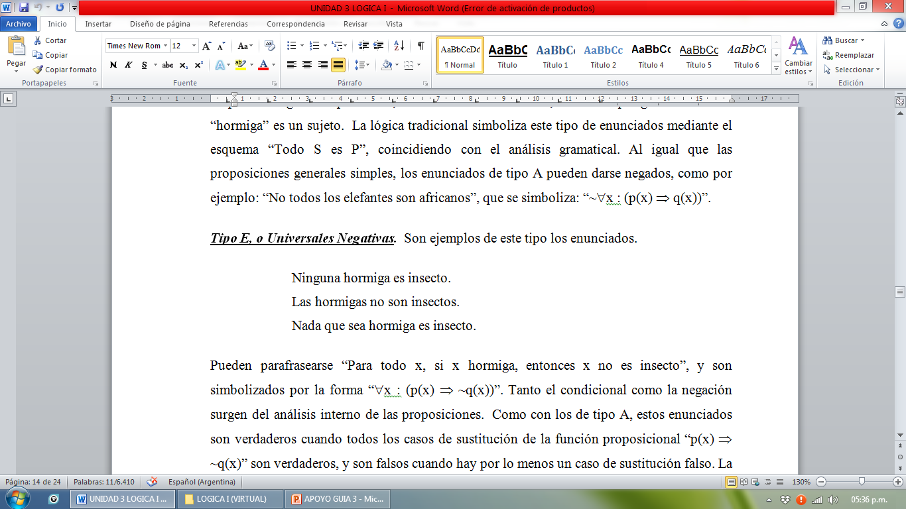
ACTIVIDAD 10.
Haré diferentes casos a modo de reforzar el aprendizaje.
10.1. Todos son inteligentes pero algunos no leen las consignas.
p(x): x es inteligente q(x): x lee las consignas
∀x: p(x) ∧ ∃x: ∼q(x)
10.6. Ningún alumno estudioso es aplazado.
p(x): x es alumno estudioso q(x): x es aplazado.
∀x: ( p(x) ⇒ ∼ q(x) )
TEORIA

Slide 5
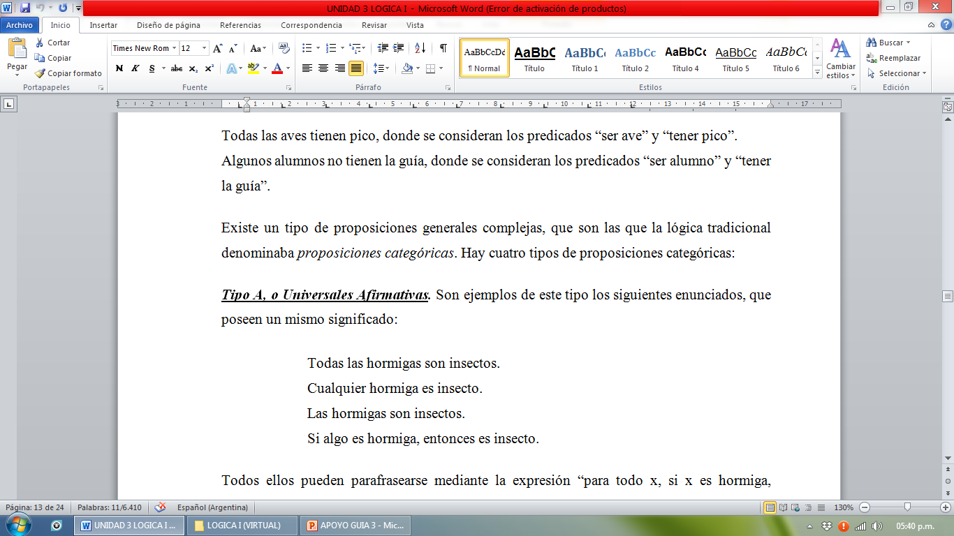
TEORIA
10.8. No todos los alumnos conocen las leyes de la Lógica.
p(x): x es alumno q(x): x conoce las leyes de la Lógica.
∼ ∀x: ( p(x) ⇒ q(x) )
10.11. Todo número par es múltiplo de 2 y algunos son divisibles por 6
p(x): x es número par q(x,y): x es múltiplo de y r(x,y): x es divisor de y
a = 2 y b = 6
∀x: ( p(x) ⇒ q(x,a) ) ∧ ∃x: (p(x) ∧ r(x,b))

Slide 6
ACTIVIDAD 11.
Haré un ejemplo de sustitución, del cual se podrán guiar para el resto de la actividad.
Sea: p(x): x es alumno
Leyes de Intercambio de cuantificadores
∀x : p(x) ≡ ∼∃x : ∼p(x)
“Todos son alumnos ≡ No se da el caso que, algunos no sean alumnos.

Slide 7
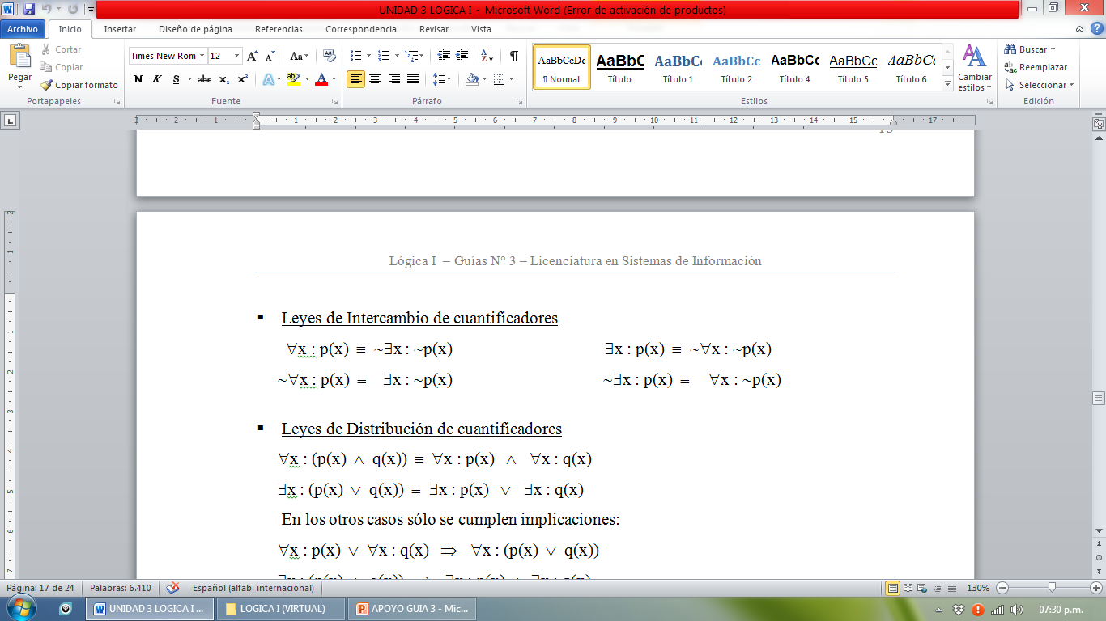
ACTIVIDAD 12.
②
①
Recordar las leyes vistas en la teoría!
12.1. ∼∀x : (p(x) ⇒ ∼q(x))
∼∀x : (p(x) ⇒ ∼q(x)) ≡ ∃x: ∼ (p(x) ⇒ ∼ q(x)) ≡ ∃x: (p(x) ∧ q(x))
①
NEGACIÓN DEL CONDICIONAL E INVOLUTIVA
12.2. ∃ x : (∼p(x) ∧ ∼q(x))
∃ x : (∼p(x) ∧ ∼q(x)) ≡ ∼∀x :∼ (∼p(x) ∧ ∼q(x)) ≡ ∼∀x : (p(x) ∨ q(x))
DE MORGAN E INVOLUTIVA

Slide 8
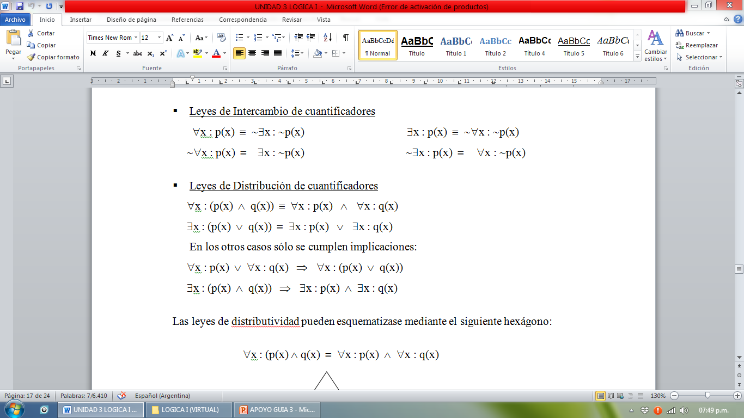
ACTIVIDAD 13.
①
Tener en cuenta que, no siempre se pueden aplicar las leyes de distribución de cuantificadores
13.1. Algún número es par y positivo.
p(x): x es número par q(x): x es número positivo
∃x : (p(x)∧q(x)) ⇒ ∃x : p(x) ∧ ∃x : q(x)
13.4. Hay pintores y hay escultores.
p(x): x es pintor q(x): x es escultor
∃x : p(x) ∧ ∃x : q(x)
①
NO SE PUEDE APLICAR LAS LEYES
DE DISTRIBUCIÓN DE
CUANTIFICADORES

Slide 9
ACTIVIDAD 14.
En esta actividad, tienen que hacer el mismo trabajo que en la actividad anterior. Haré sólo una a modo de ejemplificación.
14.5. ∀x : p(x) ∧ ∀x : (q(x) ⇒ r(x))
∀x : p(x) ∧ ∀x : (q(x) ⇒ r(x)) ≡ ∀x : ( p(x) ∧ (q(x) ⇒ r(x)) )

Slide 10
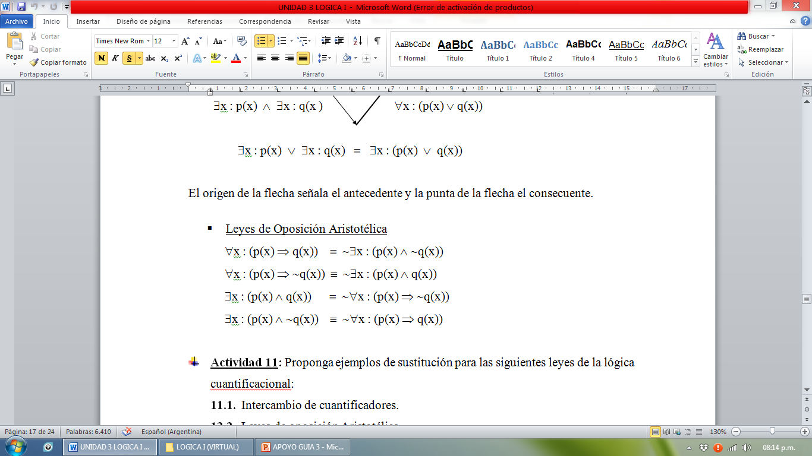
ACTIVIDAD 15.
En esta actividad, tienen que tomar todas las simbolizaciones de la actividad 10 y negarlas utilizando las LEYES DE OPOSICIÓN ARÍSTOTELICA Y LAS DE INTERCAMBIO DE CUANTIFICADORES, estas son las leyes que se utilizan para negar las proposiciones complejas categóricas y las simples. Una ayuda para entender mejor este contenido, haré el siguiente cuadro resumen:
∼A ≡ O
∼E ≡ I
∼I ≡ E
∼O ≡ A

Slide 11
Tomaré las mismas que he simbolizado en la actividad 10.
1. Todos son inteligentes pero algunos no leen las consignas.
p(x): x es inteligente q(x): x lee las consignas
∀x: p(x) ∧ ∃x: ∼q(x)
NEGACIÓN: ∼ (∀x: p(x) ∧ ∃x: ∼ q(x)) ≡ ∼ ∀x: p(x) ∨ ∼ ∃x: ∼ q(x) ≡ ∃x: ∼ p(x) ∨ ∀ x: q(x)
“ O BIEN, ALGUNOS NO SON INTELIGENTES, O BIEN TODOS LEEN LAS CONSIGNAS”
DE MORGAN
INTERCAMBIO DE CUANTIFICADORES

Slide 12
6. Ningún alumno estudioso es aplazado.
p(x): x es alumno estudioso q(x): x es aplazado.
∀x: ( p(x) ⇒ ∼ q(x) )
NEGACIÓN: ∼ ∀x: ( p(x) ⇒ ∼ q(x) ≡ ∃ x : (p(x) ∧ q(x)) (∼E ≡ I )
“ALGUNOS ALUMNOS SON APLAZADOS”
11. Todo número par es múltiplo de 2 y algunos son divisibles por 6
p(x): x es número par q(x,y): x es múltiplo de y r(x,y): x es divisor de y
a = 2 y b = 6
∀x: ( p(x) ⇒ q(x,a) ) ∧ ∃x: (p(x) ∧ r(x,b))
NEGACIÓN: ∼ ( ∀x: ( p(x) ⇒ q(x,a) ) ∧ ∃x: (p(x) ∧ r(x,b)) ) ≡ ∼ ∀x: ( p(x) ⇒ q(x,a) ∨ ∼ ∃x: (p(x) ∧ r(x,b)) ≡
≡ ∃x: (p(x) ∧ ∼ q(x,a)) ∨ ∀x: ( p(x) ⇒ ∼ r(x,b))
“O BIEN, ALGUNOS NÚMEROS PARES NO SON MULTIPLOS DE 2, O BIEN NINGUNO ES DIVISIBLE POR 6”
DE MORGAN

Slide 13
A SEGUIR ESTUDIANDO!!!
MUCHA SUERTE
😉

